Slide 1
RFID : Car Parking System
อาจารย์ที่ปรึกษา
อ.ประสาร ตังติสานนท์
จัดทำโดย
นายคมสัน ระงับพิศม์ เลขประจำตัว 46015337
นายนิพนธ์ เพ็ชรคาน เลขประจำตัว 46015353

Slide 2
ความเป็นมาและเหตุผล
เนื่องจากในปัจจุบันเทคโนโลยีการระบุหรือชี้เฉพาะโดยใช้คลื่นวิทยุ หรืออาร์เอฟไอดี (RFID : Radio Frequency Identification) กำลังแพร่หลายและมีบทบาทต่อการดำเนินชีวิตประจำวันของคนเรา ตั้งแต่การเดินทาง การซื้อขายสินค้า บัตรพนักงาน จนถึงระบบที่ซับซ้อน
จึงได้จัดทำโครงงานระบบที่จอดรถโดยใช้เทคโนโลยีอาร์เอฟไอดีขึ้นมา โดยเป็นการออกแบบระบบที่จอดรถโดยใช้แท็ก (Tag) เป็นบัตรผ่านในการเข้าออกที่จอดรถ ซึ่งจะทำให้ผู้ใช้บริการที่จอดรถมีความสะดวกรวดเร็ว

Slide 3
วัตถุประสงค์ของโครงงาน
เพื่อศึกษาเทคโนโลยีและการนำมาประยุกต์ใช้งานของ
ระบบอาร์เอฟไอดี
เพื่อออกแบบระบบที่จอดรถโดยใช้เทคโนโลยีอาร์เอฟไอดี
เพื่อศึกษาการเขียนโปรแกรมโดยใช้ Microsoft Visual Basic .NET

Slide 4
ประโยชน์ที่คาดว่าจะได้รับ
มีความรู้ ความเข้าใจเกี่ยวกับเทคโนโลยีอาร์เอฟไอดีและสามารถนำเทคโนโลยีอาร์เอฟไอดีไปประยุกต์ใช้งานได้
ได้ระบบที่จอดรถโดยใช้เทคโนโลยีอาร์เอฟไอดี
สามารถใช้โปรแกรม Microsoft Visual Basic .NET ในการเขียนโปรแกรมระบบที่จอดรถได้
เพื่อเพิ่มความสะดวกสบายแก่ผู้ใช้บริการและการเก็บข้อมูล

Slide 5
ขอบเขตของโครงงาน
ศึกษาระบบที่จอดรถที่มีอยู่ในปัจจุบัน
ออกแบบระบบระบบที่จอดรถโดยใช้เทคโนโลยีอาร์เอฟไอดี
ออกแบบและเขียนโปรแกรมเชื่อมต่อ กันระหว่างตัวอ่าน(Reader) กับเครื่องคอมพิวเตอร์
ออกแบบและเขียนโปรแกรมระบบที่จอดรถ โดยใช้โปรแกรม Microsoft Visual- Basic .NET

Slide 6
RFID : Car Parking System
โปรแกรมระบบที่จอดรถ

Slide 7
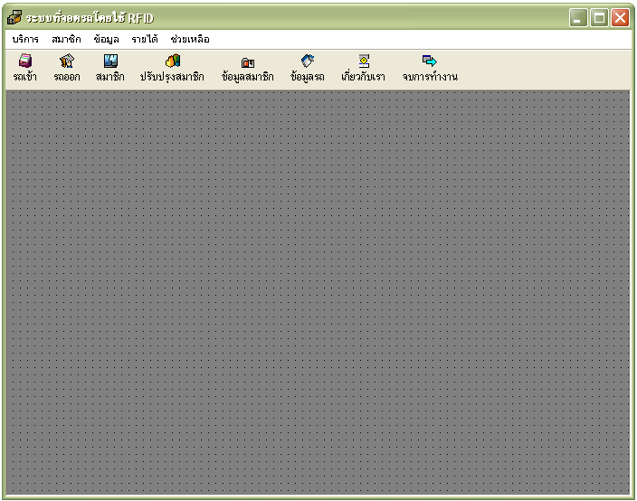
การออกแบบ
หน้าหลักของโปรแกรม

Slide 8
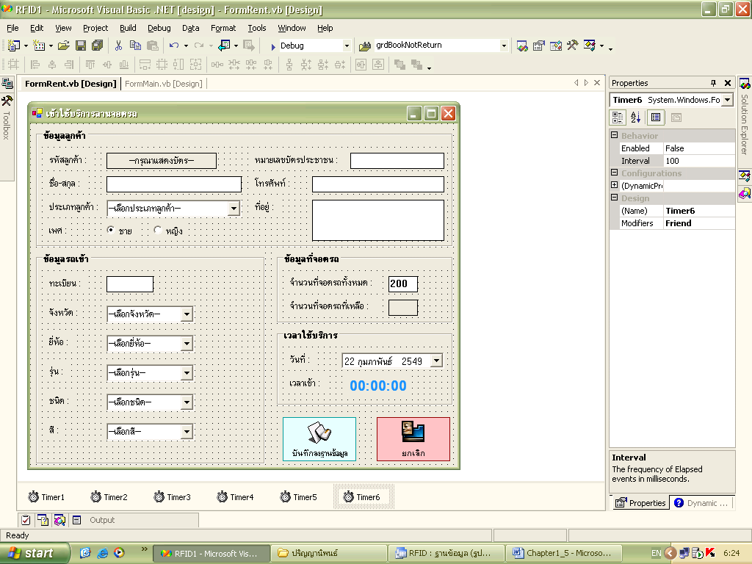
การออกแบบ
การเข้าใช้บริการที่จอดรถ

Slide 9
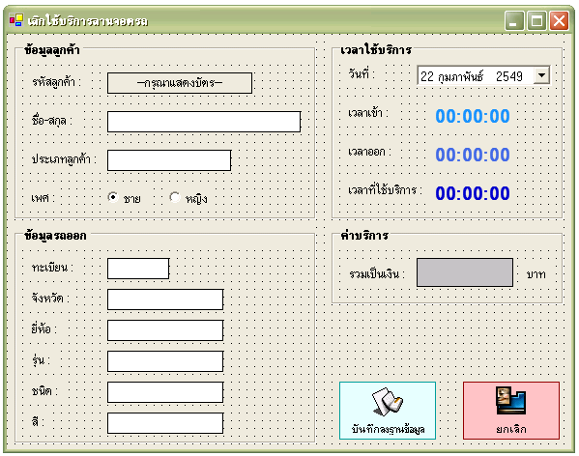
การออกแบบ
การออกจากที่จอดรถ

Slide 10
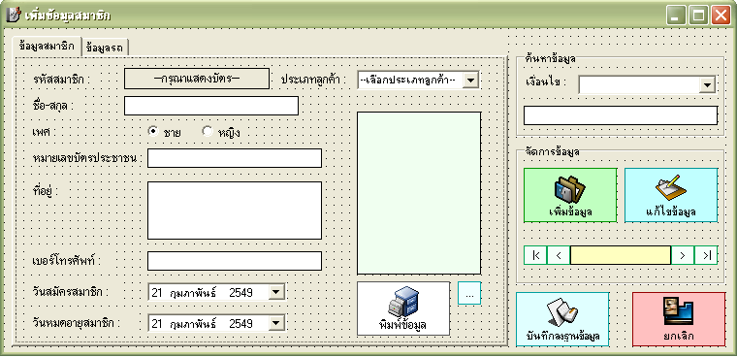
การออกแบบ
การเพิ่มข้อมูลสมาชิก

Slide 11
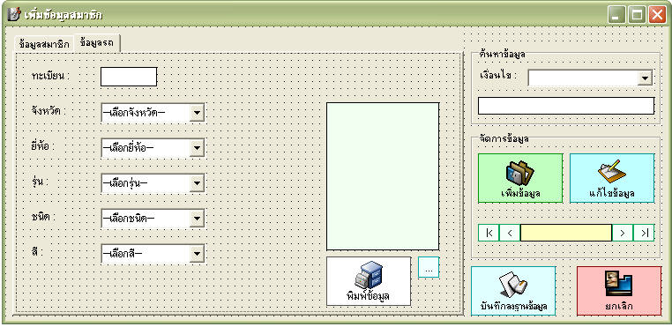
การออกแบบ
ข้อมูลรถ

Slide 12
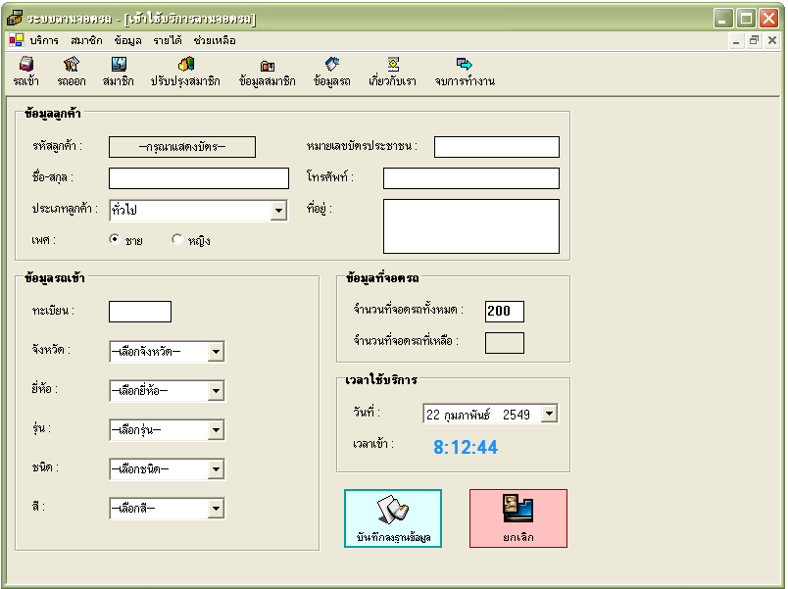
การใช้งาน
ระบบที่จอดรถโดยใช้ RFID

Slide 13
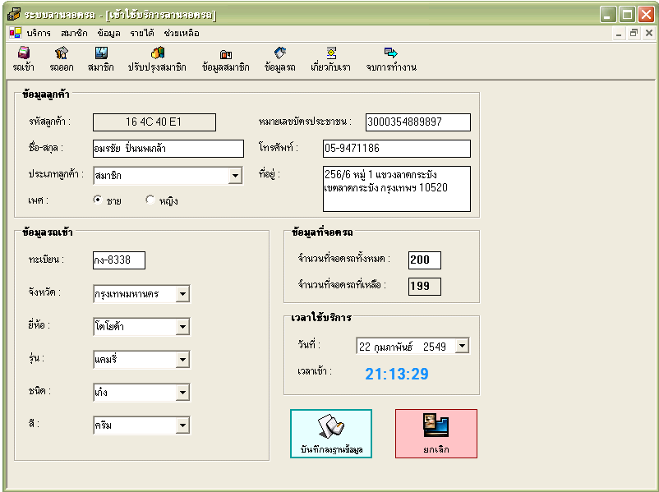
การใช้งาน
เข้าใช้บริการที่จอดรถ

Slide 14
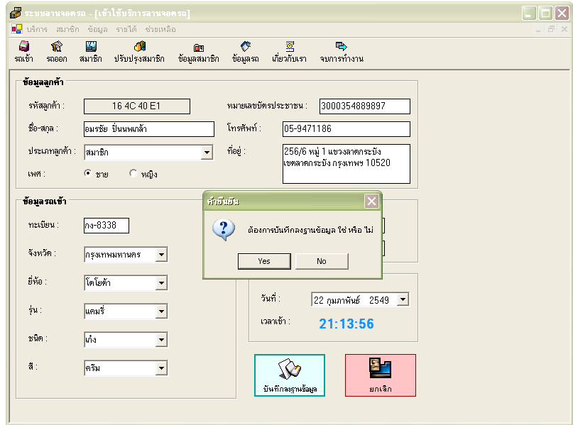
การใช้งาน
การบันทึกข้อมูลสมาชิกเข้าใช้บริการลงฐานข้อมูล

Slide 15
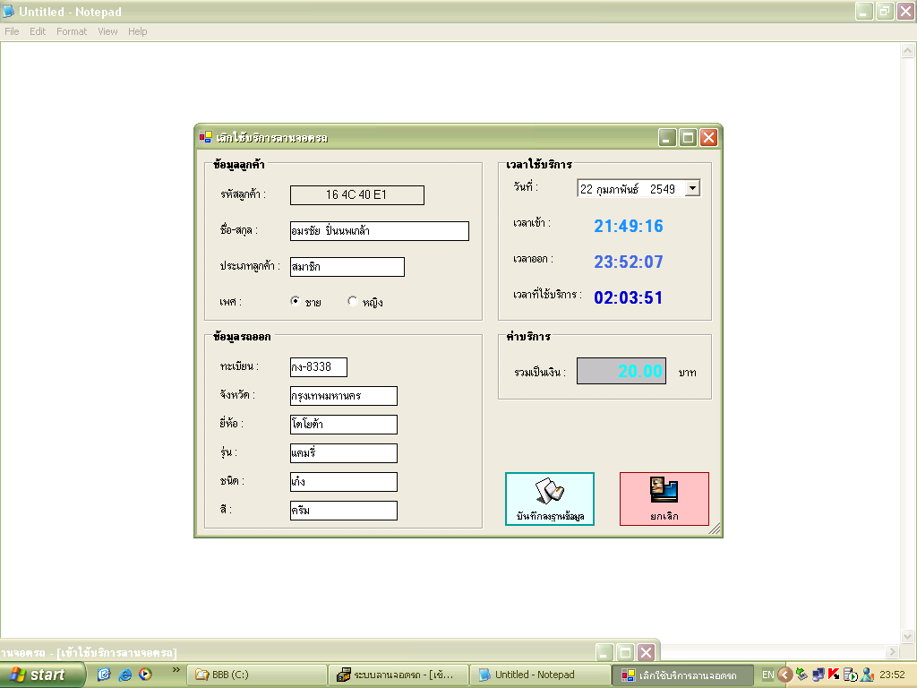
การใช้งาน
เลิกใช้บริการที่จอดรถ

Slide 16
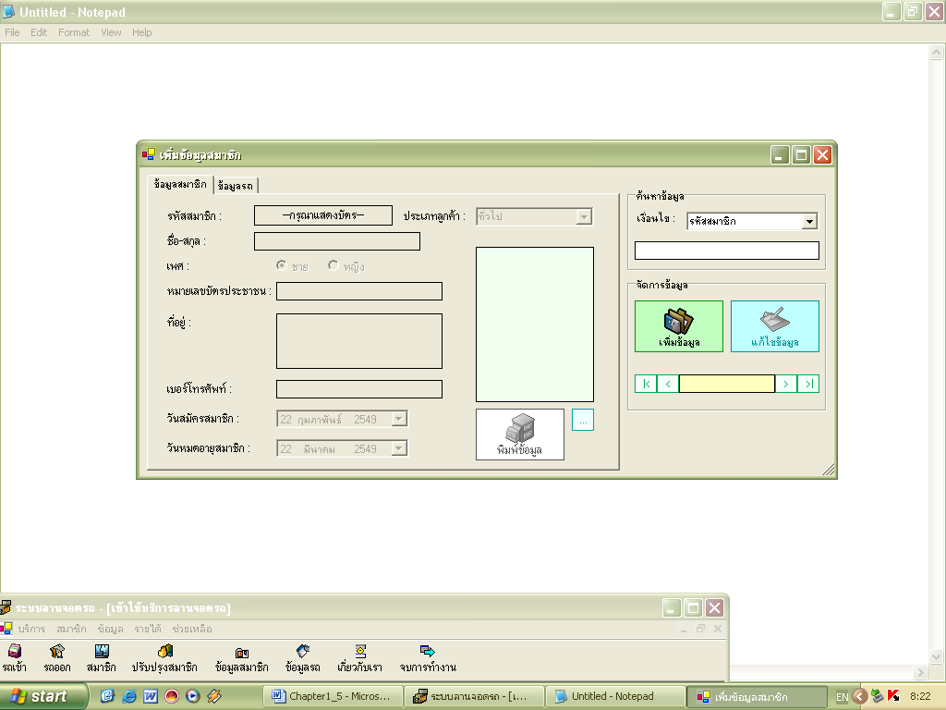
การใช้งาน
การเพิ่มข้อมูลสมาชิก

Slide 17
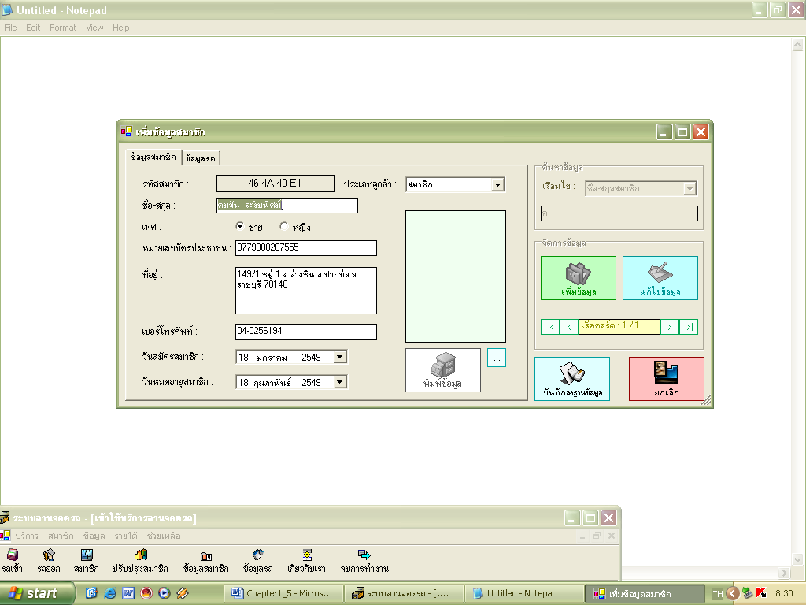
การใช้งาน
แท็ปแสดงข้อมูลสมาชิก

Slide 18
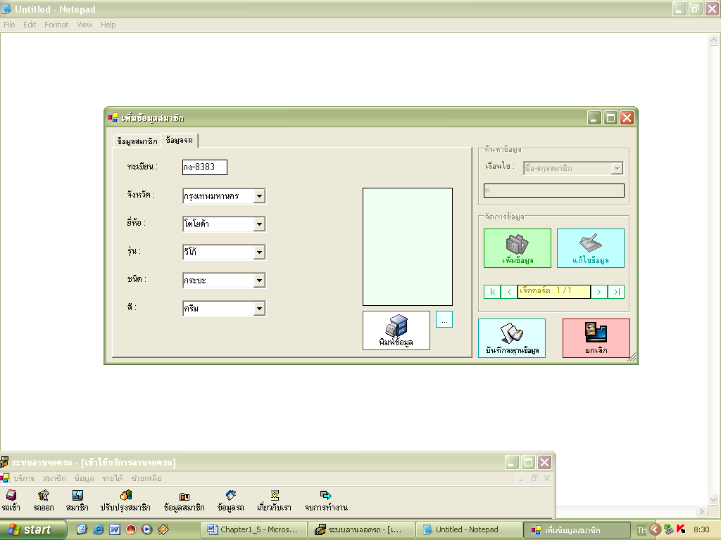
การใช้งาน
แท็ปแสดงข้อมูลรถ

Slide 19
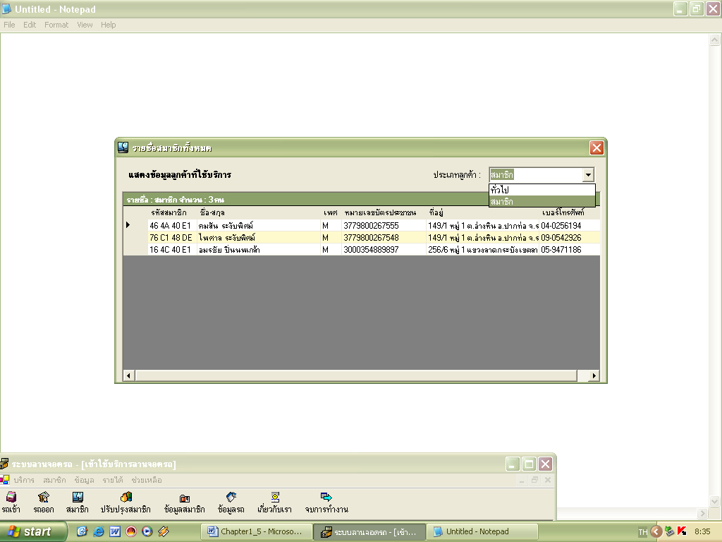
การใช้งาน
แสดงรายชื่อสมาชิกทั้งหมด

Slide 20
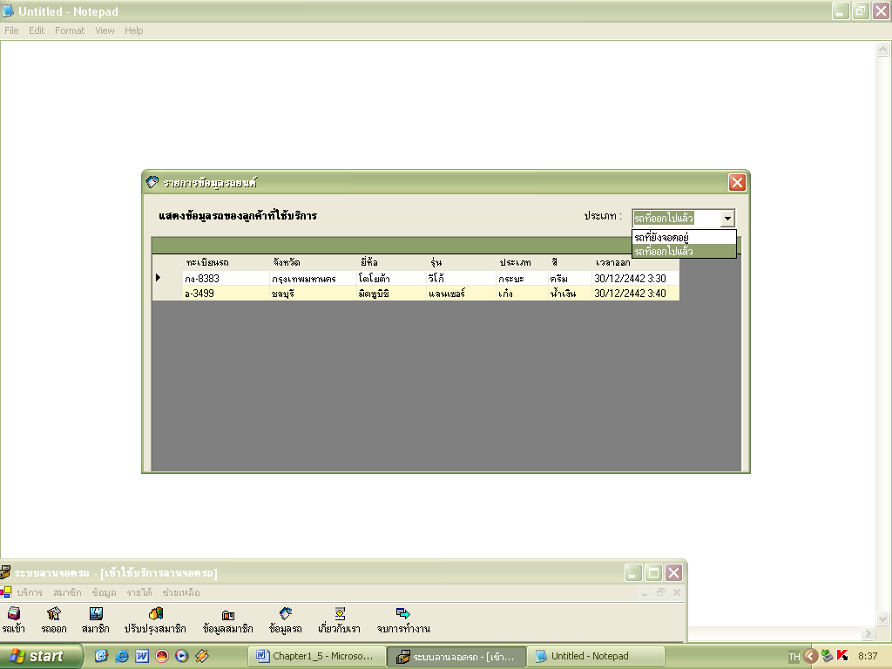
การใช้งาน
แสดงรายการข้อมูลรถยนต์

Slide 21
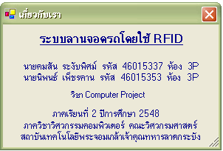

Slide 22
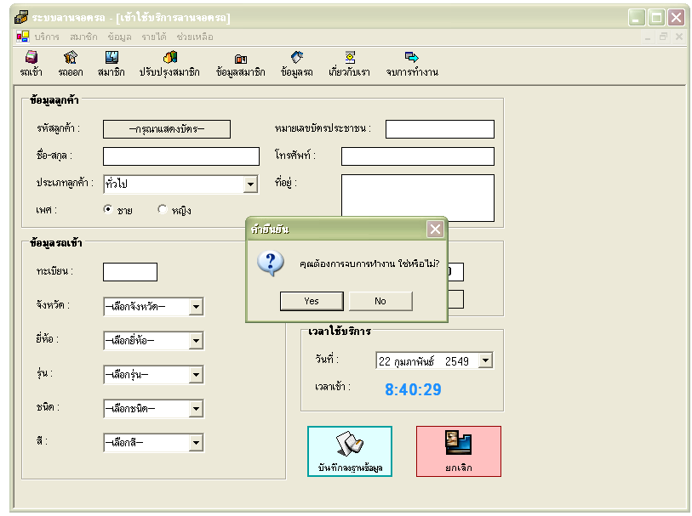
การจบการทำงาน

Slide 23
ผลการทดลอง
  จากที่ได้ทำการทดลองการใช้โปรแกรมของระบบที่จอดรถโดยใช้ RFID แล้วซึ่งการทดลองใช้โปรแกรมนี้ประกอบไปด้วย
ขั้นตอนการทำงานของโปรแกรมระบบ
เครื่องอ่านข้อมูลที่ติดต่อกับเครื่องคอมพิวเตอร์โดยผ่านพอร์ต RS-232
ขั้นตอนของการอ่านจากแท็กและบันทึกข้อมูลลงไป
บัตรนั้นจะต้องมีหมายเลขประจำของแต่ละใบ รวมถึงข้อมูลที่เป็นการยืนยันตัวตนของเจ้าของบัตรในการใช้บริการของระบบที่จอดรถโดยใช้ RFID

Slide 24
ผลการทดลอง (ต่อ)
ผลที่ได้จากการทดลองนี้ถือเป็นที่น่าพอใจตามจุดประสงค์และขอบเขตของโครงงานที่ออกแบบไว้แล้ว
การนำไปพัฒนาใช้งานกับระบบที่จอดรถตามสถานที่ต่าง ๆ ยังจะต้องมีบางส่วนที่ต้องปรับปรุงแก้ไขให้การทำงานมีประสิทธิภาพมากขึ้น

Slide 25
สรุปผลการทดลอง
จากการศึกษาและค้นคว้าการทำงานของระบบ RFID สามารถออกแบบระบบที่จอดรถโดยใช้ RFID ได้
การทำงานร่วมกันระหว่าง ฮาร์ดแวร์ ประกอบด้วย เครื่องอ่าน บัตรหรือแท็ก และชุดแสดงตัวอย่างทางเข้า-ออกที่จอดรถ

Slide 26
สรุปผลการทดลอง (ต่อ)
ซอฟท์แวร์ ประกอบด้วย โปรแกรมระบบที่จอดรถ และหลังจากที่ได้มีการทดลองการทำงานของระบบ
ผลการทดลองที่ได้ถือเป็นที่น่าพอใจสำหรับผู้จัดทำในระดับหนึ่ง
ระบบที่ออกแบบและลงมือปฏิบัติยังมีข้อผิดพลาด ส่วนบกพร่องที่ต้องเพิ่มเติมในภายหลัง ระบบจึงจะสามารถทำงานได้อย่างเต็มประสิทธิภาพ

Slide 27
ปัญหาและอุปสรรค
การออกแบบระบบที่จอดรถโดยใช้เทคโนโลยี RFID เปรียบเทียบกับระบบที่มีใช้กันอยู่แล้วในปัจจุบัน
การออกแบบระบบฐานข้อมูลที่ใช้กับระบบ ยังมีความรู้ไม่เพียงพอทำให้มีบางส่วนที่ไม่ชัดเจนหรือเกินความจำเป็นไปบ้าง

Slide 28
ปัญหาและอุปสรรค (ต่อ)
การติดต่อระหว่าง RFID กับเครื่องคอมพิวเตอร์ ผู้จัดทำ
การออกแบบโปรแกรมที่ใช้กับระบบ การใช้งานโดยรวม
การพิมพ์รายงาน รูปแบบของหน้าตาโปรแกรม

Slide 29
ข้อเสนอแนะและแนวทางการแก้ปัญหา
ศึกษาและค้นคว้าข้อมูลเพิ่มเติมเกี่ยวกับเทคโนโลยี RFID และการประยุกต์ใช้งานในด้านต่าง ๆ ให้มากขึ้น
ศึกษาและค้นคว้าเกี่ยวกับการออกแบบฐานข้อมูลให้มากขึ้นหรือปรึกษากับผู้ที่มีความเชี่ยวชาญด้านฐานข้อมูล

Slide 30
ข้อเสนอแนะและแนวทางการแก้ปัญหา (ต่อ)
ศึกษาระบบ RFID และการทำงานของอุปกรณ์แต่ละชิ้นเป็นอย่างดี เพื่อสามารถนำไปประยุกต์ใช้งานได้อย่างเต็มประสิทธิภาพ
ทำการทดลองใช้โปรแกรมตัวอย่างของระบบที่จอดรถโดยใช้เทคโนโลยี RFID แล้วทำการปรับปรุงแก้ไขส่วนที่บกพร่องให้ใช้งานได้อย่างเต็มประสิทธิภาพ

